Slide 1
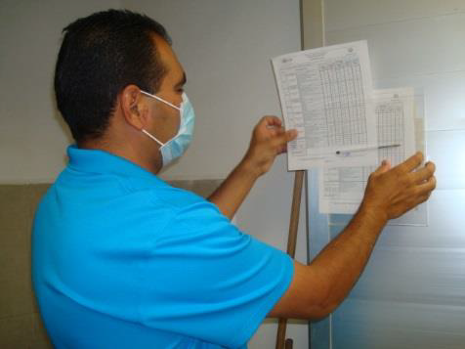
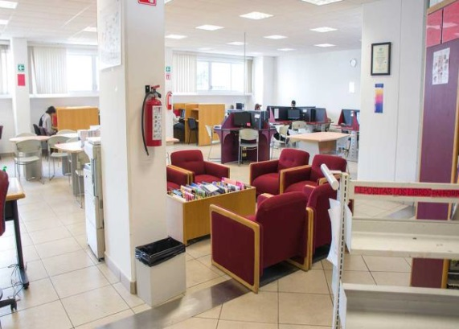
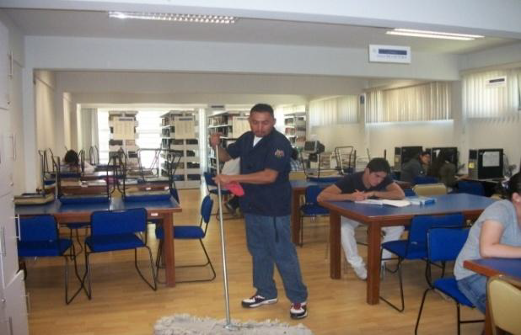
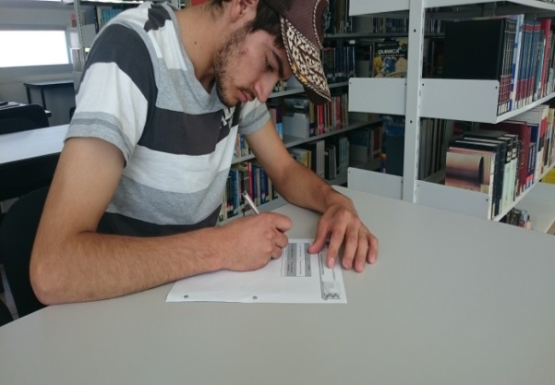
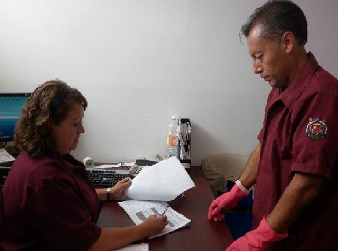
UNIVERSIDAD MICHOACANA DE SAN NICOLÁS DE HIDALGO
DIRECCIÓN GENERAL DE BIBLIOTECAS
ACTIVIDADES DE ASEO
INSTRUCCIONES: El presente documento se muestra como una guía para crear y mantener un ambiente físico limpio.
ASEO DE LAS ÁREAS
1. SOLICITUD DE RECURSOS Informa con anticipación al responsable de tu centro de información sobre los insumos que requieres para realizar tus actividades.
 | 2. INSPECCIÓN Realiza la inspección física de las diferentes áreas para detectar: a) Mobiliario mal acomodado b) Presencia de basura c) Necesidad de limpiar un espacio no previsto
3. ASEO a) Realiza las actividades de aseo (Barrer, trapear, sacudir, etc.) según la planificación del registro de actividades de aseo de tu centro de información
 | 4. REGISTRO Actualiza tu registro con las actividades efectuadas y reporta a los responsables del centro de información cualquier anomalía detectada durante tus labores.
5. VERIFICACIÓN Solicita a los responsables la verificación de las áreas aseadas y registre las firmas de conformidad correspondientes.

Slide 2
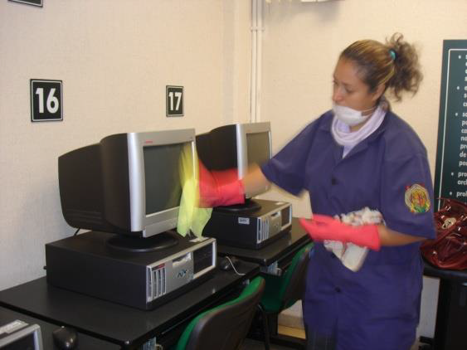
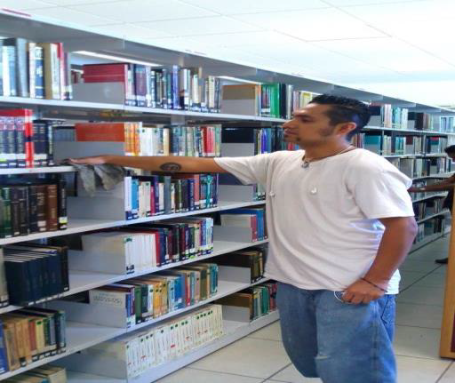
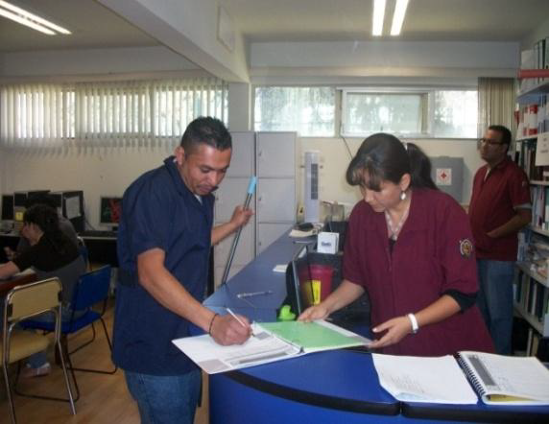
UNIVERSIDAD MICHOACANA DE SAN NICOLÁS DE HIDALGO
DIRECCIÓN GENERAL DE BIBLIOTECAS
ACTIVIDADES DE ASEO
INSTRUCCIONES: El presente documento se muestra como una guía para crear y mantener un ambiente físico limpio.
LIMPIEZA DE EQUIPO Y ESTANTERÍA
1. LIMPIEZA DE EQUIPOS: Utiliza un trapo seco para limpiar cuidadosamente los equipos y periféricos, evitando jalar los cables y el uso de solventes.
 | 2. LIMPIEZA DE ESTANTERÍA: a) Asea los alrededores de las bandejas del estante con ayuda de un paño seco; b) Limpia los lomos de los libros con ayuda de una aspiradora
3. VERIFICACIÓN: a) Actualiza tu registro con las actividades efectuadas b) Solicita a los responsables la verificación de las áreas aseadas y registre las firmas de conformidad correspondientes.

